Slide 1
论文进展：
1. dodd&deeds: 通过面电流近似柔性PCB线圈，解释纵波的激发原理，得到纵波幅值、横波幅值与激励电流的关系。
2. 解决时间反演存在的常数误差。
3. 纵波与横波时间测量精度，参数反演稳定问题。
4. 线圈参数优化
硬件设计进展：
1. 接收方案改进：
大动态范围限幅
2. 电流源宽带匹配方案实验验证（ritec2500）：
3. 2MHz系统调试
4. 10MHz电路板设计

Slide 2
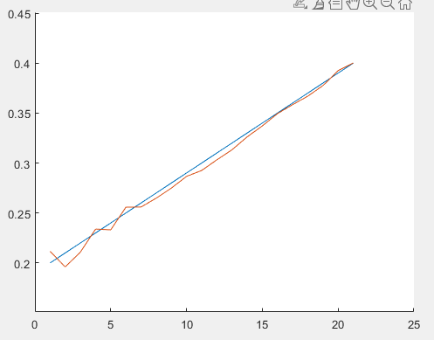
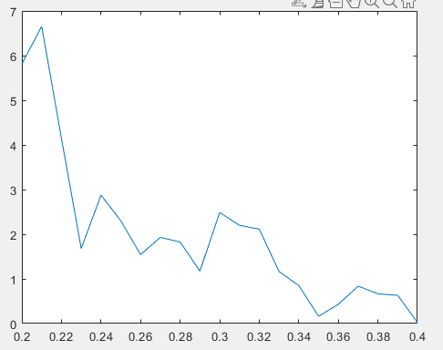
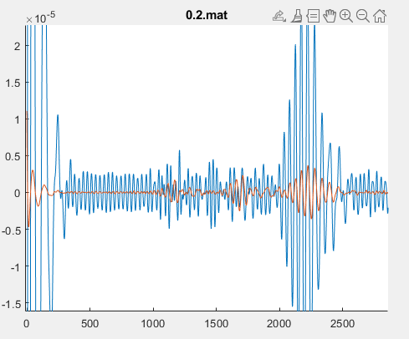
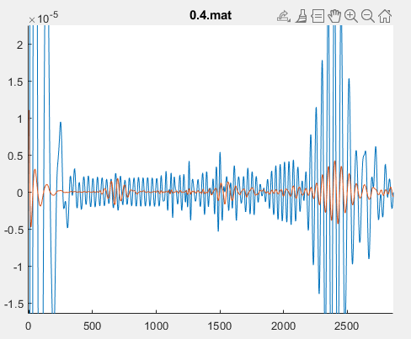

Slide 3
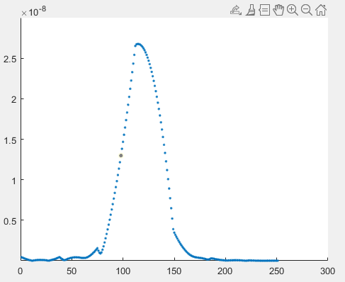
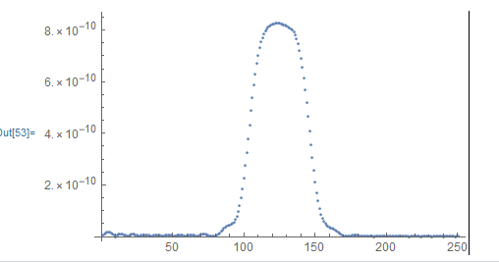
解析解
有限元

Slide 4

EMAT线圈分析
线圈结构分析：线圈电抗（感抗、容抗、阻抗）
单位长度导线（导线间距定值），感抗、容抗、阻抗确定
通过线圈拓扑结构设计，改变能量在各电抗中的分布
螺旋形线圈
并联型螺旋形线圈
并联型线性线圈
2. 电路等效模型建立：
a.
为改善趋肤效应，单股线圈宽度接近趋肤深度；为提高涡流密度，线间距尽可能小。
并联型线圈可消除线间的分布电容影响，削弱线圈与平板间（层间）电容的影响。
N匝螺旋形线圈与N匝并联型螺旋形线圈相比产生的额外功率P(N)，改善线间电容与高压击穿问题
2. 激励端架构改进：
低压大电流（发射机）->高压小电流（传输线，丝包线）->低压大电流（线圈）

